Slide 1

Associação do Professor à Classe Carga Horária
Formação – 10.01.2019

Slide 2
1. A SED
Uma breve introdução e contexto sobre a plataforma

Slide 3

OBJETIVOS DA SED:
Simplificar, padronizar e agilizar a realização de procedimentos administrativos
Proporcionar aos pais ou responsáveis mecanismos para acompanhamento da vida escolar dos alunos
Promover a inclusão digital
Fornecer informações e dados que subsidiem as gestões pedagógica e de pessoal
Imprimir celeridade à emissão de documentos (como o Boletim do Aluno)
-> Instituída pela Resolução 36 de 25 de maio de 2016.

Slide 4

A PALAVRA-CHAVE É INTEGRAÇÃO
Vale ressaltar que os sistemas são integrados e, portanto, há várias informações das etapas anteriores que são fundamentais na geração da Carga Horária

Slide 5
O RESULTADO É
1 + 1 > 2
OS GANHOS DE INTEGRAÇÃO SUPERAM O VALOR INDIVIDUAL DE CADA PARTE

Slide 6
Acesso ao Sistema https://treinamento.educacao.sp.gov.br/

Slide 7
2. Os pré-requisitos da Associação
Passos anteriores da associação

Slide 8
A VISÃO DO PROCESSO COMO UM TODO PASSA POR VÁRIAS ETAPAS
Associação do Professor na Classe
Cadastro de Escolas
Cadastro de Alunos
Matriz Curricular
Carga Horária
Pagamento

Slide 9
Os sistemas Cadastro de Escolas e Cadastro de Alunos servem de base para a geração do Quadro de Aulas, que é base para a Associação do Professor na Classe;
A Associação não é base apenas para a Carga Horária e Pagamento, mas também para Livro Ponto e outros Documentos Escolares, docente e de alunos.

Slide 10
Cadastro de Alunos
Acessar: Coleta
Acessar: Coleta de Classe – 2019
Ao longo do ano letivo podem ocorrer a abertura de novas classes com base na demanda. Especialmente durante os eventos de deslocamento de alunos devido as transferência de escolas, o que pode afetar a demanda, gerando novas salas e afetando o processo de atribuição.

Slide 11
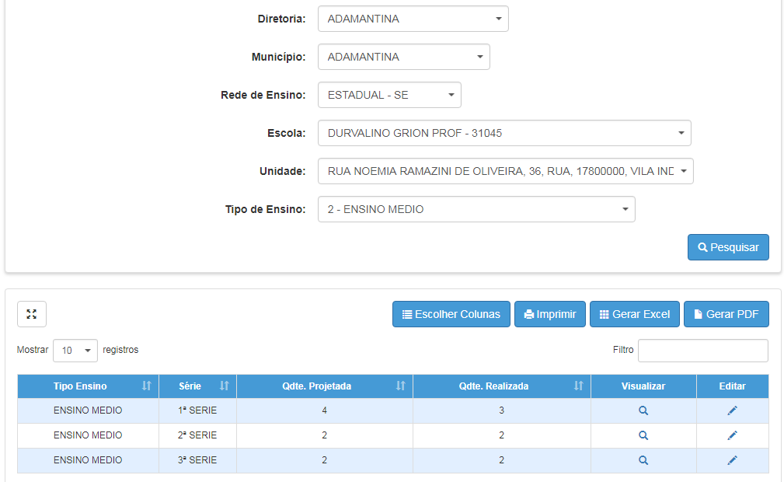
COLETA DE CLASSE

Slide 12
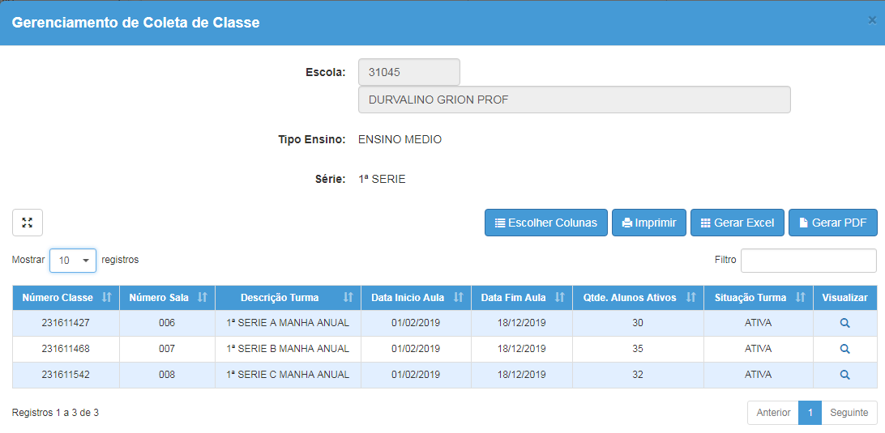
COLETA DE CLASSE

Slide 13
Matriz Curricular
A matriz é extremamente importante para a Associação, gerando o Quadro de Aulas, que é a base para a Associação.
Dessa forma, é de extrema importância que todas as matrizes e componentes curriculares estejam corretamente homologados, pois, sem matriz não há associação. Quando não houver matriz, não haverá disciplina para escolher na 2ª aba.

Slide 14
Acessar: Matriz
Acessar: Quadro de Aulas na SED.
Acesso rápido: Quadro
No Quadro de Aulas, é importante a conferencia da quantidade de aulas.
Ao abrir uma nova classe não é necessário homologar a matriz curricular novamente, a não ser que seja de um período que não possui matriz homologada. O quadro de aulas deverá atualizar automaticamente no dia seguinte.

Slide 15
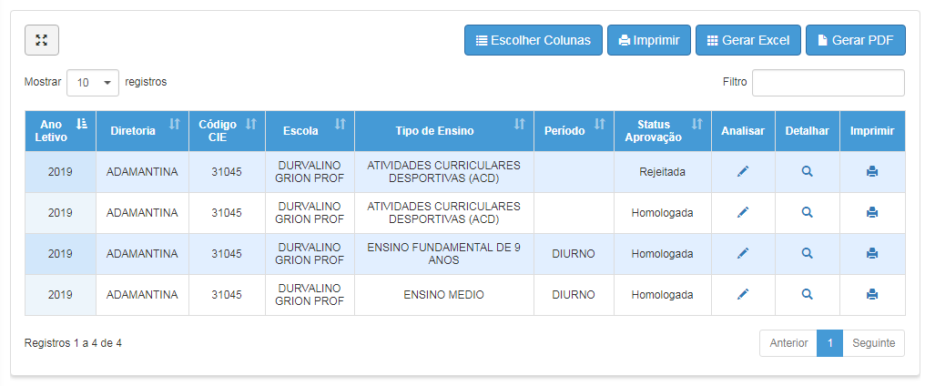
MATRIZ

Slide 16
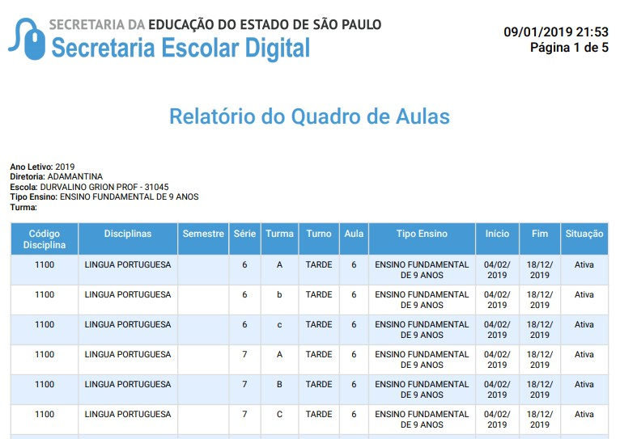
QUADRO AULAS

Slide 17
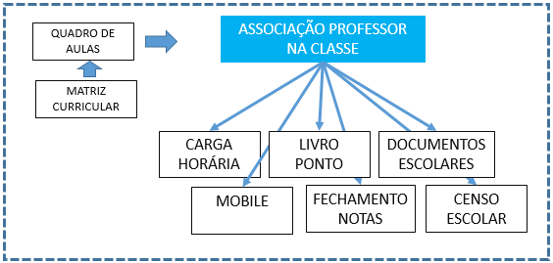
Atribuição Inicial
Carga Horária
Pagamento
ATRIBUIÇÃO NA SED

Slide 18
3. A associação do professor
O lançamento das informações para a geração da carga horária

Slide 19
A ATRIBUIÇÃO DE AULAS – PROCESSO PADRÃO
1º Cadastrar horários de aulas
2º Cadastrar Associações
3º Cadastrar Horário do Professor à Classe
4º Cadastrar ATPC
Consultar Associações e ATPC

Slide 20
ATRIBUIÇÃO ESPECIAL
Professor Mediador
Professor Sala de Leitura
Professor de Classe Hospitalar
Ler e Escrever (EMAI)
Projeto Presença
Prof. Articulador (PEF)
Ação Judicial
Atendimento Domiciliar

Slide 21
CEEJA
Só será possível visualizar este campo se:
▪ informar a DE;
▪ informar uma escola CEEJA;
▪ informar CPF e DI para as categorias: P (estável), N (admitido CLT), O (contrato) e F;
▪ Há máximo de 32 aulas e 25 de GTCN

Slide 22
VENCE
Só será possível visualizar este campo se:
▪ Informar tipo de ensino 76 (ENSINO MEDIO – VENCE), cujo grau correspondente é 2 (dois);
▪ Há máximo de 2 aulas noturnas.

Slide 23
EMAI – Projeto Ler e Escrever
Só será possível visualizar este campo se:
▪ Cargo 6407, independente da categoria;
▪ Quantidade de aulas = 2

Slide 24
Ação Judicial
Só será possível visualizar este campo se:
▪ Informar os dados de Ação Judicial;
▪ Máximo de 32 aulas e 25 de GTCN;
▪ Cadastro deve ser realizado pela DE com os dados repassados pela escola;

Slide 25
RELATÓRIO DO HISTÓRICO DE ATRIBUIÇÕES
O que posso visualizar no Histórico de Atribuições?
Vigências
Fases de Atribuição
Substituição
Quantidade de Aulas
Pontos de Atenção
No Relatório do Histórico de Atribuições, é possível visualizar todas as informações a respeito das associações cadastradas, seja na Atribuição de Aula ou na Atribuição Especial
É possível fazer o download em PDF ou EXCEL

Slide 26
4. A consulta da Carga Horária
Verificando o processamento das informações lançadas e o respectivo pagamento

Slide 27
CARGA HORÁRIA – CADASTRO FUNCIONAL
Nesta funcionalidade, temos:
Cargas Horárias incluídas no PAEF/PAEC
Cargas Horárias incluídas na SED
Situação das Cargas Horárias
  EXCLUÍDO
  PROC-PGTO – OK
  REJ. EDUCACÃO
  REJ. FAZENDA

Slide 28
CONSULTAR CARGA HORÁRIA - PRÉVIA
Nesta funcionalidade, temos:
A tela Carga Horária – Prévia exibe a CH calculada para o docente, anteriormente ao processamento mensal e envio de arquivos à Fazenda
O objetivo é possibilitar aos GOE consultarem a Carga Horária a ser gerada no próximo
processamento, realizando ajustes nas Associações, caso necessário
Pontos de Atenção
A tela é atualizada a cada 10 minutos após as alterações realizadas
As cargas horárias com a mesma vigência geradas por último são mantidas, enquanto as anteriores, excluídas

Slide 29
CONSULTAR HOLERITE - DIVERGÊNCIAS
Nesta funcionalidade, temos:
A tela Consultar Holerite – Divergências expõe uma comparação entre a carga horária gerada na SED, com base nas associações cadastradas na Associação do Professor na Classe e o Holerite, com o pagamento efetivo do professor
Pontos de Atenção
Somente serão exibidas situações em que houve divergência entre o valor processado de Carga Horária na Secretaria da Educação, por meio das associações cadastradas na SED, e o valor pago de Carga Horária pela Secretaria da Fazenda

Slide 30
Link de acesso ao vídeo tutorial da
Associação de Professor à Classe: https://youtu.be/wTu2wU9Ai54

